Slide 1

操作室
AI画像分析技術を用いた異物検知システム仕様書
令和元年８月２０日

Slide 2
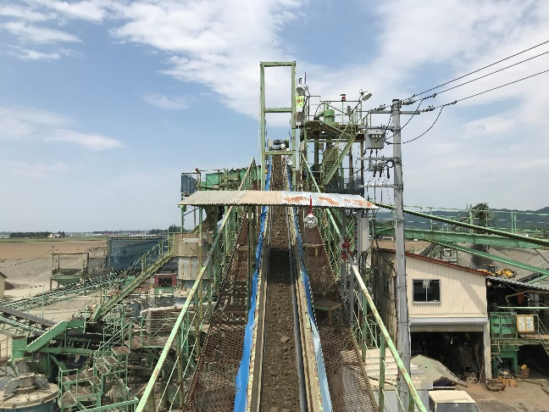
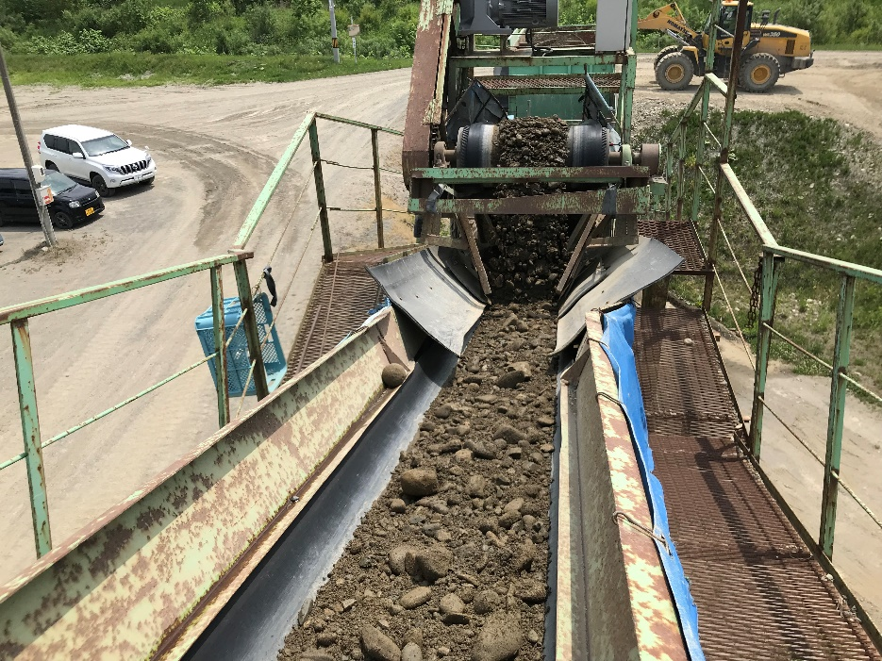

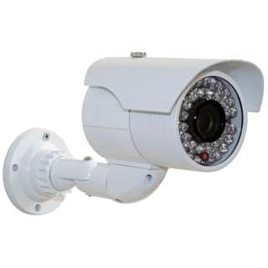
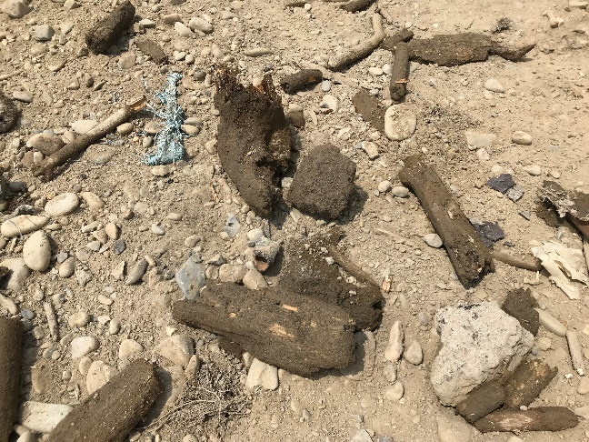
AI画像分析技術を用いた異物検知システム概要
計 画
製造ライン
操作室
原料投入ライン上の異物を画像判定し、除去装置へ信号を送る
AIによる画像認識
異物検知
コンクリート塊
異物除去

Slide 3
AI画像分析技術を用いた異物検知システム概要
操作室
①画像解析に関するPoC
画像解析を用いた異物判定の精度検証を行います。
異物検知時にパトライトを点灯させ、検知の精度を確認します。
学習用画像に関しては、カメラを用いての収集を行います。
画像へのアノテーションに関しては弊社（斉藤砂利工業）にて手作業で行います。
②現場での利用に関するPoC
AIモデルを現場利用しての異物除去が可能であるのか検証します。
異物検知時に異物除去装置を駆動させ、異物除去が可能であるか確認します。
更に異物検知時にパトライトも点灯させる。

Slide 4
AI画像分析技術を用いた異物検知システム概要
操作室
③継続的改善機能
AIモデルの精度を運用の中で継続向上できる仕組みとします。
追加学習用画像に関しては、現場に設置されたカメラにて収集し、画像へのフラグ付けを行い、モデル更新を容易にできる仕組みとします。
④検知ログデータの出力
検知されたログデータを蓄積し、ＣＳＶ形式にて出力できる仕様とします。
④画像認識サーバのバックアップ機能
蓄積された画像認識データをクラウド上のサーバにバックアップできる仕様とします。
検知されたログデータを蓄積し、クラウド上のサーバにバックアップできる仕様とします。

Slide 5
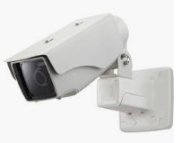
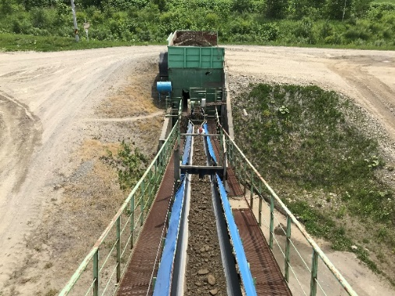

AI画像分析技術を用いた異物検知システム概要
システム構成
更新
追加画像学習による
モデル更新アプリ
学習
操作室
画像 アノテーション
モデル生成
ＡＩモデル
ＡＩモデル
更新
ＡＩ搭載サーバ
カメラ
画像
除去
検知ログデータ保存
出力
回転灯
点灯
画像認識サーバ
検知ログデータ
のバックアップ
（自動でCloudへ）
信号
異物検知
除去装置

Slide 6
AI画像分析技術を用いた異物検知システム概要
ハードウェア仕様
操作室
AI搭載サーバ
OS：Windows
CPU：コア数18以上、キャッシュ20MB以上
メモリ：16GB以上
グラフィックボード：4GB以上
画像撮影カメラ
有効画素数：120万画素以上
フレームレート：30fps程度
映像出力：Ethernet IEEE802.3ab 準拠
カメラ用屋外防雨ケース
直接雨が降りかかるような場所でも使用可能品

Slide 7
AI画像分析技術を用いた異物検知システム概要
ソフトウェア仕様
操作室
AIシステム開発構築
プロジェクトマネジメント
異物判定精度検証
Python言語とPLCの通信基盤/カメラ画像取得
AIモデル予測/実運用プログラム作成
追加画像アノテーションによるモデル更新
Webによるアプリ開発構築
画像認識サーバのバックアップ機構開発構築
学習済みの画像認識データをクラウドサーバへ保存
検知ログデータを定期的にクラウドサーバへ保存

Slide 8
AI画像分析技術を用いた異物検知システム
設定条件
異物検出から除去装置までの到達タイムを10秒としています。
シリンダの最上部までのサイクルタイムを６秒としています。
シリンダの最下部までのサイクルタイムを６秒としています。
※上記は机上の計算であるため、実際に設置した場合、異なることが予想されます。よって、変更できる仕様としてください。
異物除去装置制御フロー
異物検出
経過時間 （秒） | 除去モータ | シリンダ下降 | シリンダ上降 | 回転灯
1
2
3
4
5
6
7
8
9
10 （異物到達）
11
12
13
14
15
16
17
18
４秒後
３秒後
検出時
シリンダモータ
正転始動
（除去装置下降）
除去モータ
始動
回転灯
点灯
８秒後
１０秒後
１３秒後
シリンダモータ
正転停止
（除去装置下降）
除去モータ
停止
回転灯
消灯
８秒後
シリンダモータ
逆転始動
（除去装置上降）
※連続して異物が検出されることが予想されます。
よって、上記に対応した仕様としてください。
８秒後
８秒後
シリンダモータ
逆転停止
（除去装置上降）

Slide 9
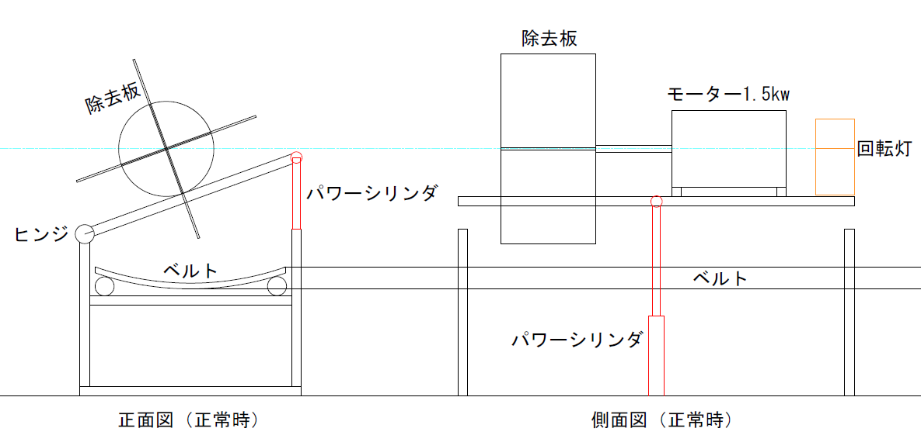

異物除去装置
異物正常時
除去板を停止させ、シリンダを伸ばすことでベルトとの距離を確保

Slide 10
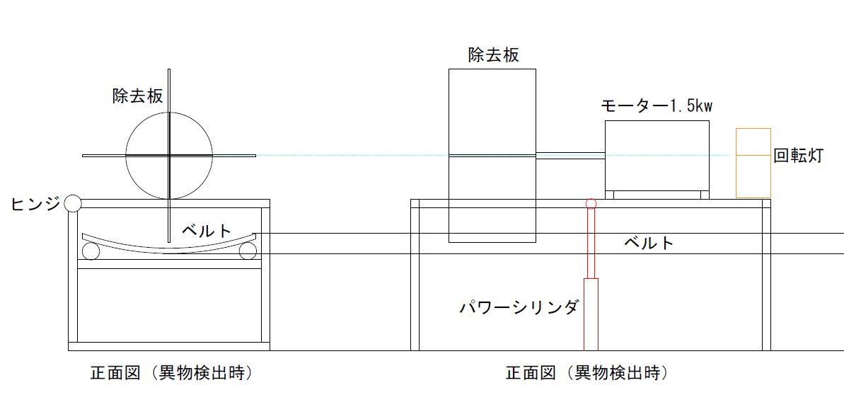
異物除去装置
異物検出除去時
除去板を回転させ、シリンダを縮めることで異物を外部に除去。更に回転灯も点灯させる。

Slide 11
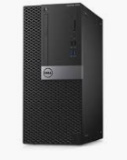
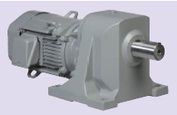
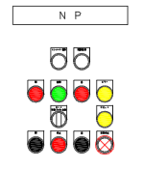
異物除去装置
制御回路
異物判定
システム
異物を検出した際に制御盤から動作命令信号を出力
制御盤

Slide 12
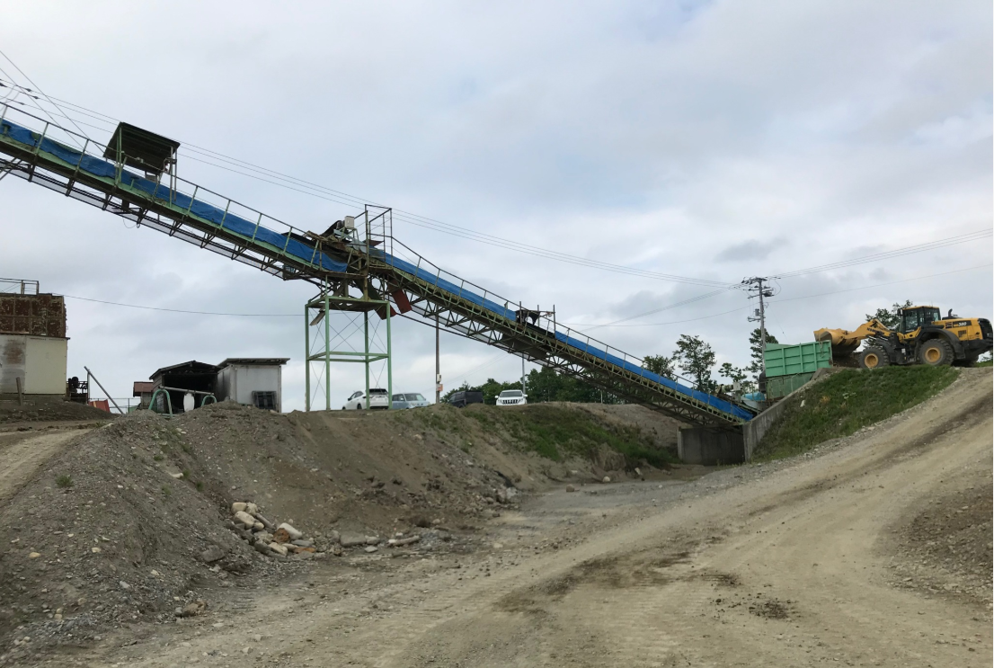
操作室
異物除去装置設置計画
メイン分電盤
（スイッチ、ブレーカ）
ＡＩ搭載ＰＣ
除去装置
電気配線
金属探知機
コンベアスケール
新規分電盤
（コンクリート内部）
制御盤
（コンクリート内部）
ブレーカ
制御装置
インバータ
ELB
PLC
Ivt

Slide 13
異物除去装置 電気工事配線図
操作室
屋外カメラ
メイン分電盤
（スイッチ、ブレーカ）
ＡＩ搭載ＰＣ
LAN ケーブルCAT6-4P 100Ｖ ＋電線管MF22M 100m
CVT14 200Ｖ 80m
LAN ケーブルCAT6-4P 100Ｖ ＋電線管MF22M 100m
除去装置
制御盤
CV2-3C 200V
20m
回転用モーター 1.5ｋｗ
新規分電盤ＢＯＸ
制御装置
インバータ
シリンダモーター 0.4ｋｗ
PLC
Ivt
ブレーカNFB3P75A)×1
ブレーカ(2P2E20A)×2
CV2-2C 100Ｖ 20m
回転灯
ブレーカ(MB1.5KW)×1
ブレーカ(MB0.4KW)×1
ブレーカ(2P2E20A)×1
電磁開閉器(1.5KW)×1
CV2-2C 100Ｖ 40m
・金属片検出機
・ベルトウェイヤー

Slide 14
スケジュール
内容 | ９月 |  |  | １０月 |  |  | １１月 |  |  | １２月 |  |  | １月
学習用データ作成更新
AI開発アプリケーション
異物除去装置制御
異物除去装置
金属片検出機
コンベアスケール
電気工事
交付決定
プラン
ト稼働終了
事業終了
開発
現場設置
補足、修正
開発
現場設置
補足、修正
制作
現場設置
補足、修正
現場設置
現場設置
現場設置

